Slide 1
英語論文発表(5/20)
瓜田 俊貴

Slide 2
Cognizant Multitasking in Multi-Objective Multifactorial Evolution: MO-MFEA-II
Kavitesh Kumar Bali, Abhishek Gupta, Yew-Soon Ong, and Puay Siew Tan
IEEE Transactions on Cybernetics (Early Access )

Slide 3
概要
複数の最適化問題を同時に解くマルチタスク
最適化では，タスク間で解情報を共有することにより探索が促進することが示されている．
しかし，問題間に関連性がない場合，解情報の
共有により探索性能が悪化する．
本論文では，MO-MFEAにタスク間の関係性を
学習するdata-driven型の手法を組み込んだ，
マルチタスク手法を提案する．

Slide 4
既存手法(MO-MFEA)
MO-MFEAは，NSGA-IIに対しAssortative MatingとVertical Cultural Transmission を取り入れたマルチタスクアルゴリズムである．

Slide 5
既存手法(MO-MFEA)
Assortative Mating
交叉時に，一定確率(rmp)で他タスクに割り当て
られた個体とも交叉(タスク間交叉)を行う．
個体群
:タスク1の個体
:タスク2の個体
トーナメント
選択
交叉+突然変異

Slide 6
既存手法(MO-MFEA)
Assortative Mating
交叉時に，一定確率(rmp)で他タスクに割り当て
られた個体とも交叉(タスク間交叉)を行う．
個体群
:タスク1の個体
:タスク2の個体
トーナメント
選択
突然変異
(1 - rmp)

Slide 7
既存手法(MO-MFEA)
Assortative Mating
交叉時に，一定確率(rmp)で他タスクに割り当て
られた個体とも交叉(タスク間交叉)を行う．
個体群
:タスク1の個体
:タスク2の個体
トーナメント
選択
交叉+突然変異
(rmp)

Slide 8
既存手法(MO-MFEA)
Vertical Cultural Transmission
タスク間交叉によって生成された個体を，親個体に基づき割り当てを行う．
:タスク1の個体
:タスク2の個体
or
交叉+突然変異
(rmp)
or

Slide 9
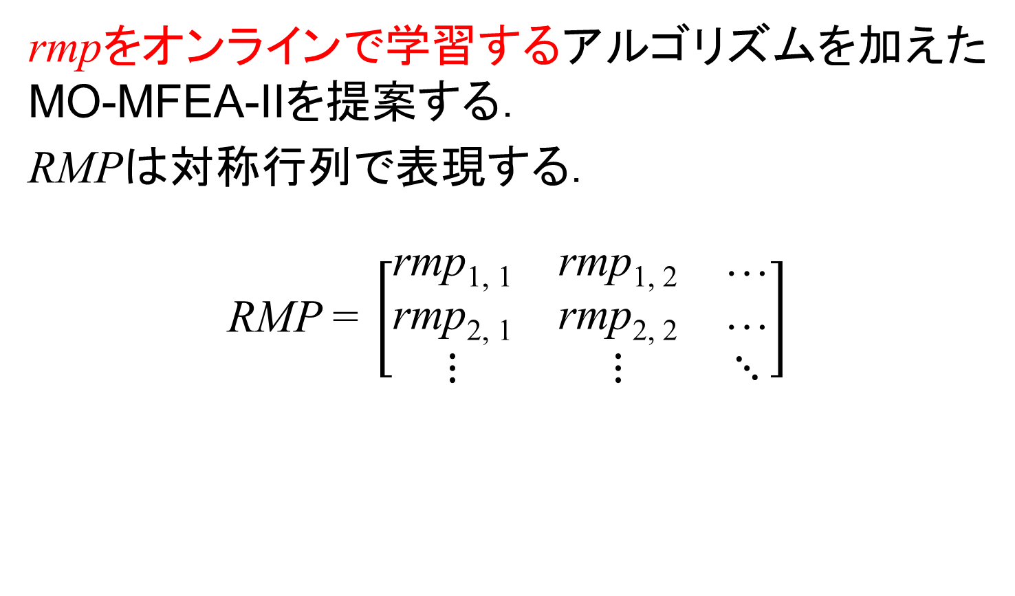
提案手法
rmpをオンラインで学習するアルゴリズムを加えたMO-MFEA-IIを提案する．
RMPは対称行列で表現する．
$$\text{RMP} \text{=} \left[\begin{matrix}\text{r}\text{mp}\text{1}\text{,} \text{1} & \text{rmp}\text{1,} \text{2} & \text{…} \\ \text{rmp}\text{2,} \text{1} & \text{rmp}\text{2,} \text{2} & \text{…} \\ \text{⋮} & \text{⋮} & \text{⋱}\end{matrix}\right]$$
(rmp_{1,2} = rmp_{2,1})

Slide 10
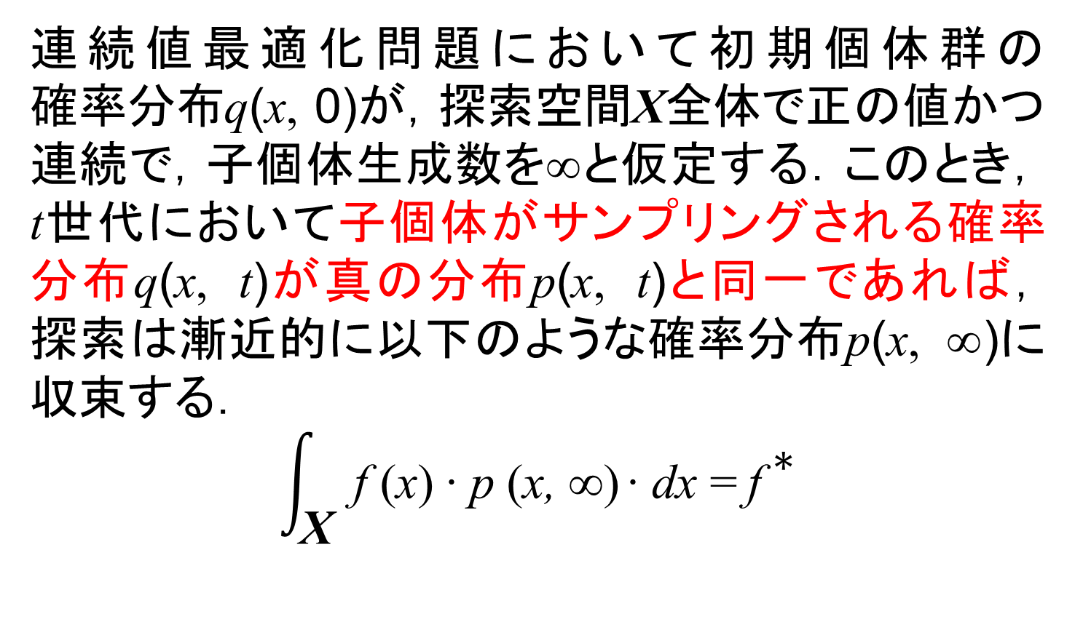
提案手法
RMPの学習原理
連続値最適化問題において初期個体群の
確率分布q(x, 0)が，探索空間X全体で正の値かつ
連続で，子個体生成数を∞と仮定する．このとき，
t世代において子個体がサンプリングされる確率分布q(x, t)が真の分布p(x, t)と同一であれば，
探索は漸近的に以下のような確率分布p(x, ∞)に収束する．
$$\int_{\text{X}}{ \text{f} \text{(}\text{x}\text{)} \text{∙} \text{p} \text{(}\text{x}\text{, }\text{∞)}}\text{∙} \text{dx} \text{=} {\text{f}}^{ \text{∗}}$$

Slide 11
提案手法
RMPの学習原理
前頁の定理より，子個体群の確率分布が真の
確率分布と等しくなるようにすればよい．
MO-MFEA-IIにおけるタスクkの子個体群 の
確率分布は，以下の式で表される．

Slide 12
提案手法
RMPの学習原理
前頁の定理より，子個体群の確率分布が真の
確率分布と等しくなるようにすればよい．
従って，Kタスクマルチタスク最適化問題では，
RMPの最適化は，以下のような最大化問題として表現できる．
n : 個体群サイズ
x_{ik} : kタスクのi番目の個体

Slide 13

提案手法
RMPの学習原理
また，前頁の最大化問題は，真の確率分布p(x)と子個体群の確率分布のKLダイバージェンスの
最小化と等価である．
$$\text{KL}\text{ (}\text{p}\text{||}\text{q}\text{)}\text{ =}\int_{\text{X}}{ \text{p} \text{(}\text{x}\text{)}\text{ ∙}}\text{[}\text{log} \text{p}\text{(}\text{x}\text{)}\text{ − }\text{log} \text{q}\text{(}\text{x}\text{)]} \text{∙} \text{dx}$$

Slide 14
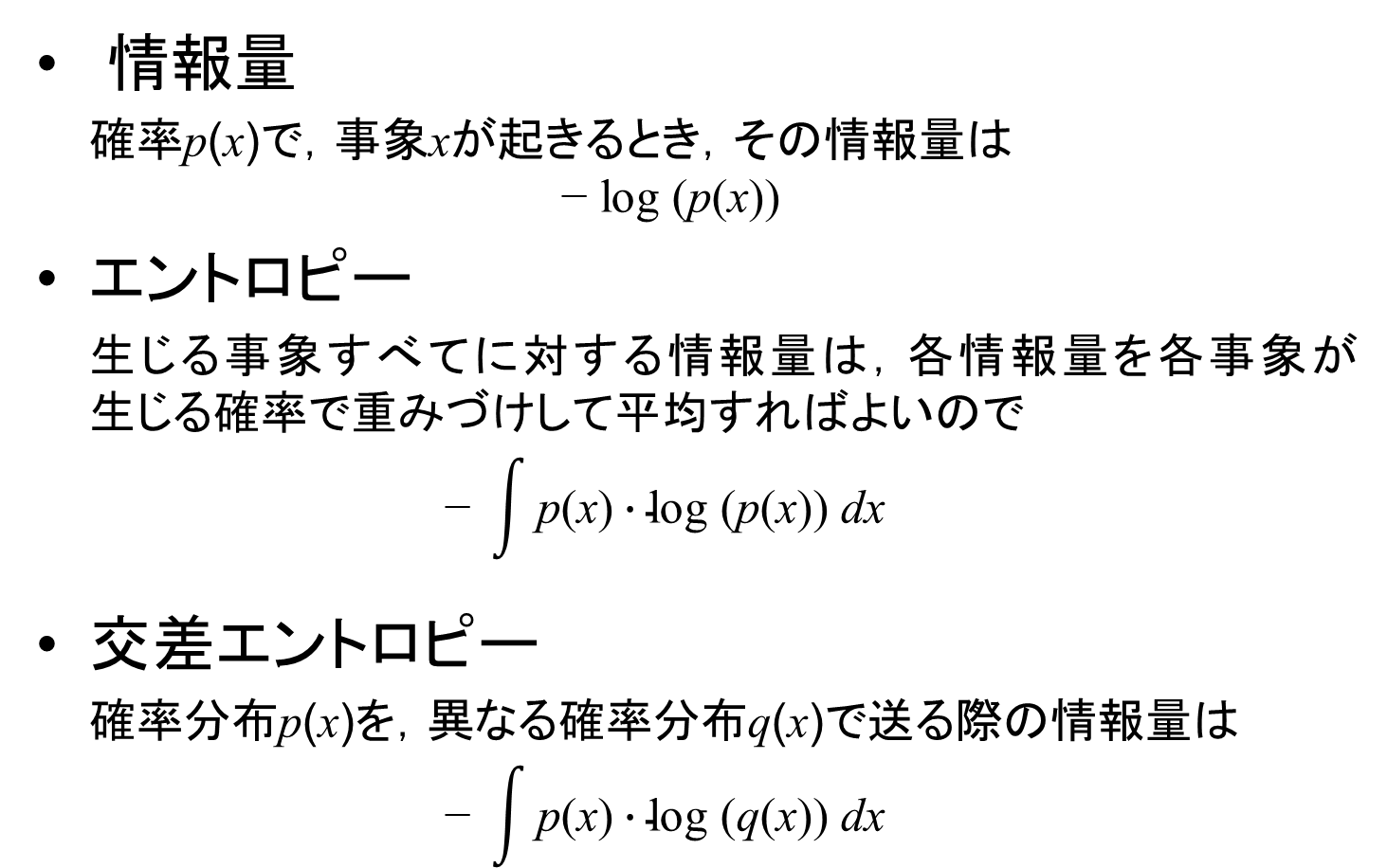
Appendix
KLダイバージェンス
情報量
  確率p(x)で，事象xが起きるとき，その情報量は
  $$\text{−} \text{log}\text{ (}\text{p}\text{(}\text{x}\text{))}$$
エントロピー
  生じる事象すべてに対する情報量は，各情報量を各事象が
  生じる確率で重みづけして平均すればよいので
  $$\text{− }\int{\text{p}\text{(}\text{x}\text{)}∙\text{log}\text{ (}\text{p}\text{(}\text{x}\text{))} \text{dx} }$$
交差エントロピー
  確率分布p(x)を，異なる確率分布q(x)で送る際の情報量は
  $$\text{− }\int{\text{p}\text{(}\text{x}\text{)}∙\text{log}\text{ (}\text{q}\text{(}\text{x}\text{)) }\text{dx} }$$
参考サイト
http://hanon05.hatenablog.com/entry/2019/02/03/183716
https://www.hellocybernetics.tech/entry/2016/04/21/132645

Slide 15
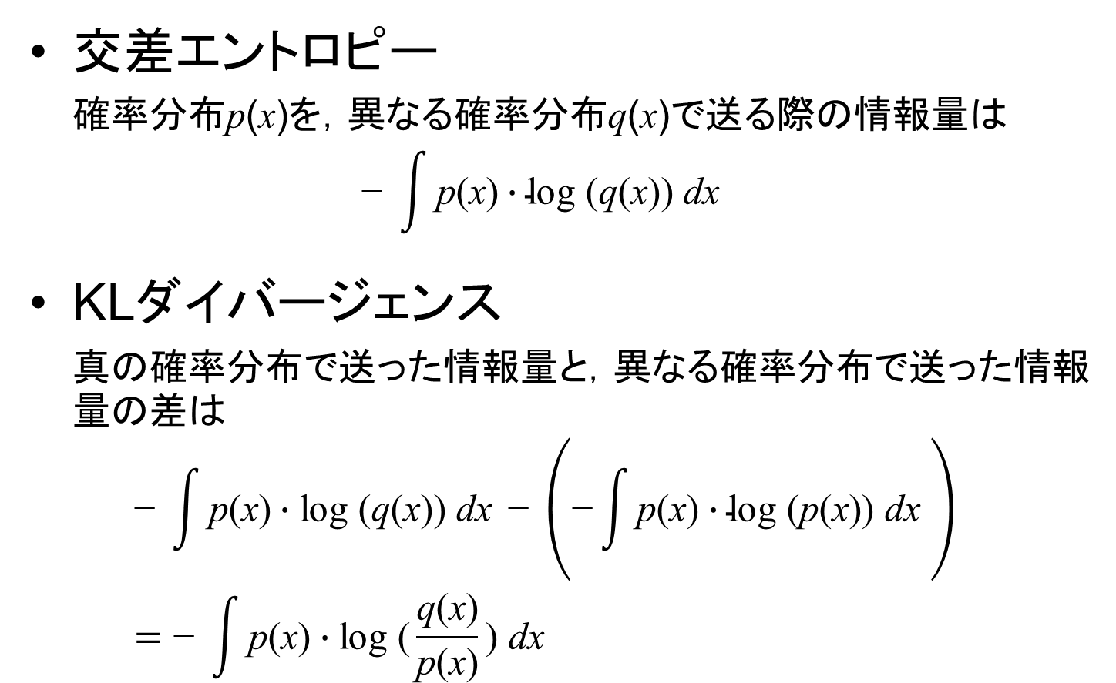
Appendix
KLダイバージェンス
交差エントロピー
  確率分布p(x)を，異なる確率分布q(x)で送る際の情報量は
  $$\text{− }\int{\text{p}\text{(}\text{x}\text{)}∙\text{log}\text{ (}\text{q}\text{(}\text{x}\text{)) }\text{dx} }$$
KLダイバージェンス
  真の確率分布で送った情報量と，異なる確率分布で送った情報量の差は
  $$\text{− }\int{\text{p}\text{(}\text{x}\text{)}∙\text{log}\text{ (}\text{q}\text{(}\text{x}\text{)) }\text{dx} }\text{−} \left(\text{−}\int{\text{p}\text{(}\text{x}\text{)}∙\text{log}\text{ (}\text{p}\text{(}\text{x}\text{)) }\text{dx} }\right) \\ =\text{− }\int{\text{p}\text{(}\text{x}\text{)}∙\text{log}\text{ (}\frac{\text{q}\text{(}\text{x}\text{)}}{\text{p}\text{(}\text{x}\text{)}}\text{) }\text{dx} }$$
参考サイト
http://hanon05.hatenablog.com/entry/2019/02/03/183716
https://www.hellocybernetics.tech/entry/2016/04/21/132645

Slide 16
提案手法
RMPの学習原理
<証明>

Slide 17
提案手法
RMPの学習原理
<証明>
よって
ここで，上式は以下の最小化問題と等価である．

Slide 18
提案手法
RMPの学習原理
<証明>

Slide 19
提案手法
MO-MFEA-II
初期化
確率モデル生成
RMP学習
子個体生成
個体評価
環境選択
No
終了条件
Yes

Slide 20
数値実験
関数最適化
最適化問題として，5つの実数値の関数最適化を行う．
タスク間の類似度
赤字: HS
緑字: MS
青字: LS
 | T₁ | T₂ | T₃ | T₄ | T₅
T₁ | 1 | 0.970 | 0.298 | 0.778 | 0.402
T₂ | - | 1 | 0.299 | 0.753 | 0.391
T₃ | - | - | 1 | 0.080 | 0.130
T₄ | - | - | - | 1 | 0.817
T₅ | - | - | - | - | 1

Slide 21
数値実験
実験設定
比較手法
・MO-MFEA(rmp ＝｛0.3，0.6，0.9｝)
・NSGA-II
・EMEA(evolutionary multitasking via explicit autoencoding)
個体群サイズ：50個体(タスク毎)
世代数：250世代
交叉操作：SBX (p_{c} = 1, DI = 10)
突然変異操作：PM (p_{m} = 1 / d, DI = 10)
確率分布モデル：normal distribution
試行回数：30回

Slide 22
実験結果
CI-HS(T₁＆T₂のみで実行)
IGDの推移
MO-MFEAとMO-MFEA-IIが優れている．
rmpの値によって性能が変化している．

Slide 23
実験結果
CI-HS(T₁＆T₂のみで実行)
RMPの推移
類似度に応じた値になっている．

Slide 24
実験結果
NI-LS(T₃＆T₄のみで実行)
IGDの推移
MO-MFEA-IIの性能が優れている．
MO-MFEA，EMEAでは情報共有で性能が低下．

Slide 25
実験結果
NI-LS(T₃＆T₄のみで実行)
RMPの推移
類似度に応じた値になっている．

Slide 26
実験結果
すべてのタスクで最適化
IGDの平均値
すべてのタスクでMO-MFEA-IIが優れている．
※太字は最良値

Slide 27
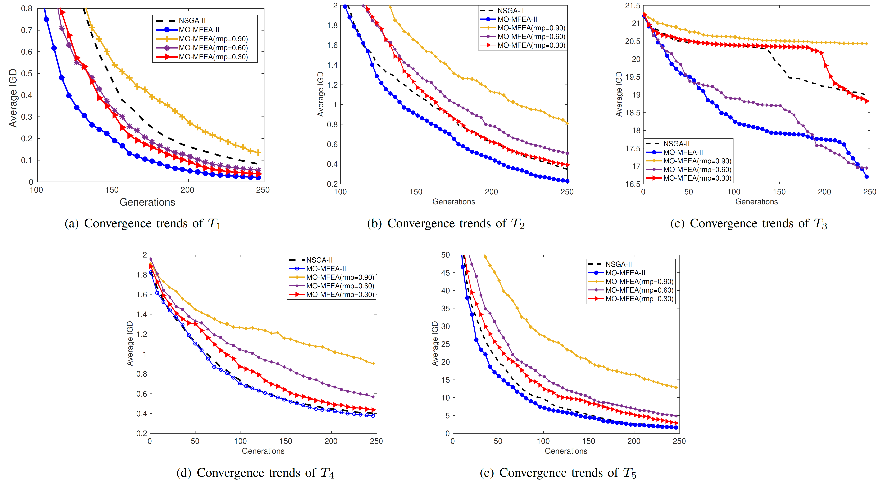
実験結果
すべてのタスクで最適化
IGDの推移
すべてのタスクでMO-MFEA-IIが優れている．

Slide 28
数値実験
Unmanned Aerial Vehicle Path Planning
無人航空機(ドローン)の飛行経路の最適化問題
本問題の目的は，リスク(衝突・制御不能等)，
飛行距離の2目的最小化
ステップサイズにより計算コストが変化
ステップサイズが異なる3つのタスクを設定．
タスク名 | ステップサイズ
T₁(メインタスク) | 500 m
T₂(補助タスク) | 750 m
T₃(補助タスク) | 1,000 m

Slide 29
数値実験
実験設定
比較手法
・NSGA-II
個体群サイズ：50個体(タスク毎)
世代数：250世代
交叉操作：SBX (p_{c} = 1, DI = 10)
突然変異操作：PM (p_{m} = 1 / d, DI = 10)
確率分布モデル：normal distribution
試行回数：10回

Slide 30
実験結果
T₁＆T₃のみで実行
HVの推移
補助タスクによりメインタスクの収束が高速化

Slide 31
実験結果
すべてのタスクで実行
HVの推移
補助タスクの増加でメインタスクの収束が高速化

Slide 32
結論
MO-MFEAにタスク間の関係性を，オンラインで
学習するアルゴリズムを組み込んだMO-MFEA-IIを提案した．
数値実験において既存のマルチタスク手法を
上回る性能を示した．
計算コストの大きなタスクに対し，計算コストが
小さいタスクを同時に最適化することにより，収束速度が高速化されることを示した．

